Slide 1

DIE ENKELVOUDIGE AFRIKAANSE SIN
S
v1
T
O
M
P
v2

Slide 2
Onderwerp, gesegde en voorwerp

Slide 3
’n Enkelvoudige sin bestaan uit ‘n onderwerp,
’n gesegde (werkwoord) en ’n voorwerp.
S
ONDERWERP
SUBJECT
Wie
v1
GESEGDE
VERB 1
doen
O
VOORWERP
OBJECT
wat
v2
GESEGDE
VERB 2
?

Slide 4
LEES DIE VOLGENDE SINNE EN BEANTWOORD DIE VOLGENDE VRAE:

Slide 5
Die kinders doen huiswerk.
Teenwoordige tyd – Present tense
Wie
Die kinders
doen
doen
wat
huiswerk
S
v1
O
Die kinders / doen / huiswerk.

Slide 6
Die kinders het huiswerk gedoen.
Verlede tyd – Past tense
Wie
Die kinders
doen
het gedoen
wat
huiswerk
S
v1
O
v2
Die kinders / het / huiswerk / gedoen.

Slide 7
Die kinders sal huiswerk doen.
Toekomende tyd – Future tense
Wie
Die kinders
doen
sal doen
wat
huiswerk
S
v1
O
v2
Die kinders / sal / huiswerk / doen.

Slide 8
Lees die volgende sinne en dui slegs die onderwerp, gesegde en voorwerp aan.
Die kinders eet ontbyt in die oggend.
Sy sal elke dag haar tande borsel.
Die ma pak toebroodjies in.
Ek het my huiswerk in my tas onthou.

Slide 9
Lees die volgende sinne en dui slegs die onderwerp, gesegde en voorwerp aan.
MEMORANDUM
v1
O
Die kinders / eet / ontbyt / in die oggend.
Sy / sal / elke dag / haar tande / borsel.
Die ma / pak / toebroodjies / in.
Ek / het / my huiswerk / in my tas / onthou.
S
S
v1
O
v2
S
v1
O
S
v1
O
v2

Slide 10
Watter woordsoorte pas in die onderwerp (S), gesegde (v1+v2) en voorwerp (O)?
WOORDSOORTE – PARTS OF SPEECH

Slide 11
WOORDSOORTE – PARTS OF SPEECH
S
ONDERWERP
SUBJECT
Lidwoord, selfstandige naamwoord, voornaamwoord
v1
GESEGDE
VERB 1
Teenwoordige tyd | Verlede/Toekoms
Hoofwerkwoord | Hulpwerkwoord
O
VOORWERP
OBJECT
Lidwoord, selfstandige naamwoord, voornaamwoord
v2
GESEGDE
VERB 2
Teenwoordige tyd | Verlede/Toekoms
 | Hoofwerkwoord

Slide 12
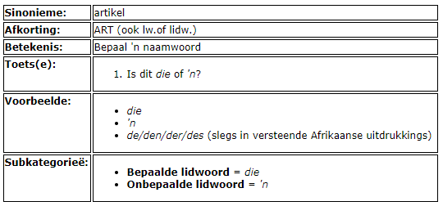
WOORDSOORTE – PARTS OF SPEECH
S+O
Lidwoord

Slide 13
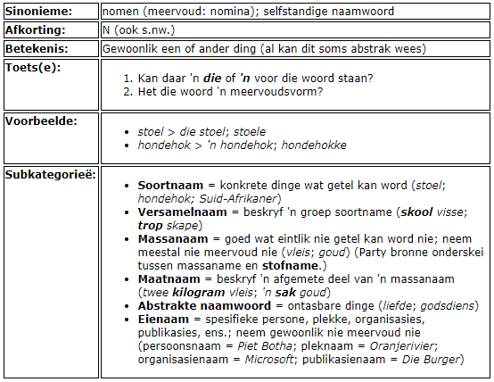
WOORDSOORTE – PARTS OF SPEECH
S+O
Selfstandige naamwoord

Slide 14
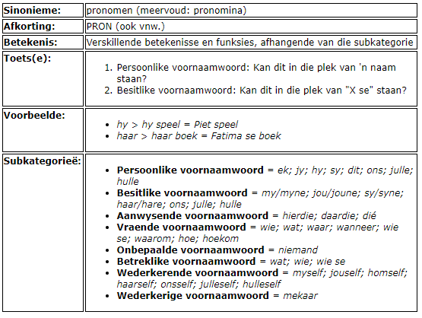
WOORDSOORTE – PARTS OF SPEECH
S+O
Voornaamwoord

Slide 15
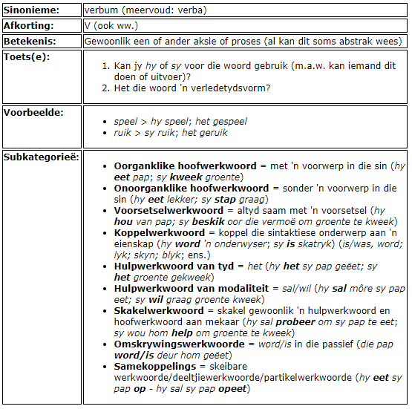
WOORDSOORTE – PARTS OF SPEECH
v1+v2
Werkwoord

Slide 16
Bywoordelike bepalings

Slide 17
Hierdie woord of sinsnede beskryf die werkwoordelike gedeelte in die sin.
T
BYWOORDELIKE BEPALING VAN TYD
adverbial clause of time
Wanneer?
M
BYWOORDELIKE BEPALING VAN WYSE
adverbial clause of manner
Hoe?
P
BYWOORDELIKE BEPALING VAN PLEK
adverbial clause of place
Waar?

Slide 18
LEES DIE VOLGENDE SINNE EN BEANTWOORD DIE VOLGENDE VRAE:

Slide 19
Die kinders doen elke dag hulle huiswerk netjies in hulle boeke.
Teenwoordige tyd – Present tense
Wanneer
elke dag
Hoe
netjies
Waar
in hulle boeke
Die kinders / doen / elke dag / hulle huiswerk / netjies / in hulle boeke.
T
M
P

Slide 20
Die kinders het elke dag hulle huiswerk netjies in hulle boeke gedoen.
Verlede tyd – Past tense
Wanneer
elke dag
Hoe
netjies
Waar
in hulle boeke
Die kinders / het / elke dag / hulle huiswerk / netjies / in hulle boeke / gedoen.
T
M
P

Slide 21
Die kinders sal elke dag hulle huiswerk netjies in hulle boeke doen.
Toekomende tyd – Future tense
Wanneer
elke dag
Hoe
netjies
Waar
in hulle boeke
Die kinders / sal / elke dag / hulle huiswerk / netjies / in hulle boeke / doen.
T
M
P

Slide 22
Lees die volgende sinne en dui slegs die bywoordelike bepalings aan.
Die kinders eet daagliks ontbyt in die kombuis.
Sy sal haar tande vinnig in die badkamer borsel.
Die ma pak vroegoggend toebroodjies.
Ek het my huiswerk gelukkig in my tas onthou.

Slide 23
Lees die volgende sinne en dui slegs die bywoordelike bepalings aan.
MEMORANDUM
T
Die kinders / eet / daagliks / ontbyt / in die kombuis.
Sy / sal / haar tande / vinnig / in die badkamer / borsel.
Die ma / pak / vroegoggend / toebroodjies.
Ek / het / my huiswerk / gelukkig / in my tas / onthou.
P
M
P
T
M
P

Slide 24
Watter woordsoorte pas in die bepaling van tyd (T), wyse (M) en plek (P)?
WOORDSOORTE – PARTS OF SPEECH

Slide 25
WOORDSOORTE – PARTS OF SPEECH
T
BEPALING VAN TYD
Bywoord van tyd
M
BEPALING VAN WYSE
Bywoord van wyse
P
BEPALING VAN PLEK
Bywoord van plek

Slide 26
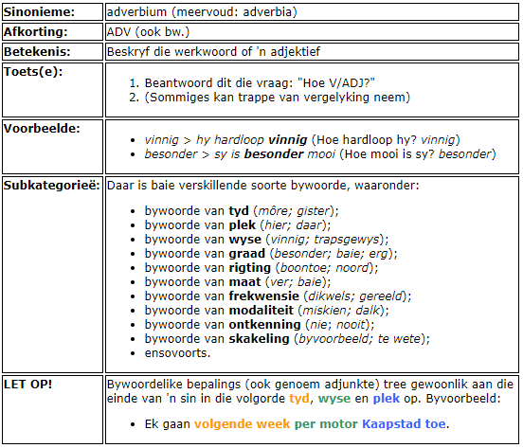
WOORDSOORTE – PARTS OF SPEECH
T+M+P
Bywoord

Slide 27
Skryf die sinne neer en verdeel die sinne op in die gedeeltes van die enkelvoudige sin:
Die leerders het die werk vinnig geleer.
Die meisie sal later haar gesig mooi in die badkamer grimeer.
Ons drink saans koffie in die kombuis.
Eugene het sy werk goed gedoen.
Die vis sal vinnig in die vuil dam swem.

Slide 28
MEMORANDUM
v1
Die leerders/het/die werk/vinnig/geleer.
Die meisie/sal/later/haar gesig/mooi/in die badkamer/grimeer.
Ons/drink/saans/koffie/in die kombuis.
Eugene/het/sy werk/goed/gedoen.
Die vis/sal/vinnig/in die vuil dam/swem.
S
O
M
v2
S
v1
T
O
M
P
v2
S
v1
O
P
T
S
v1
O
M
v2
v1
M
P
v2
S

Slide 29
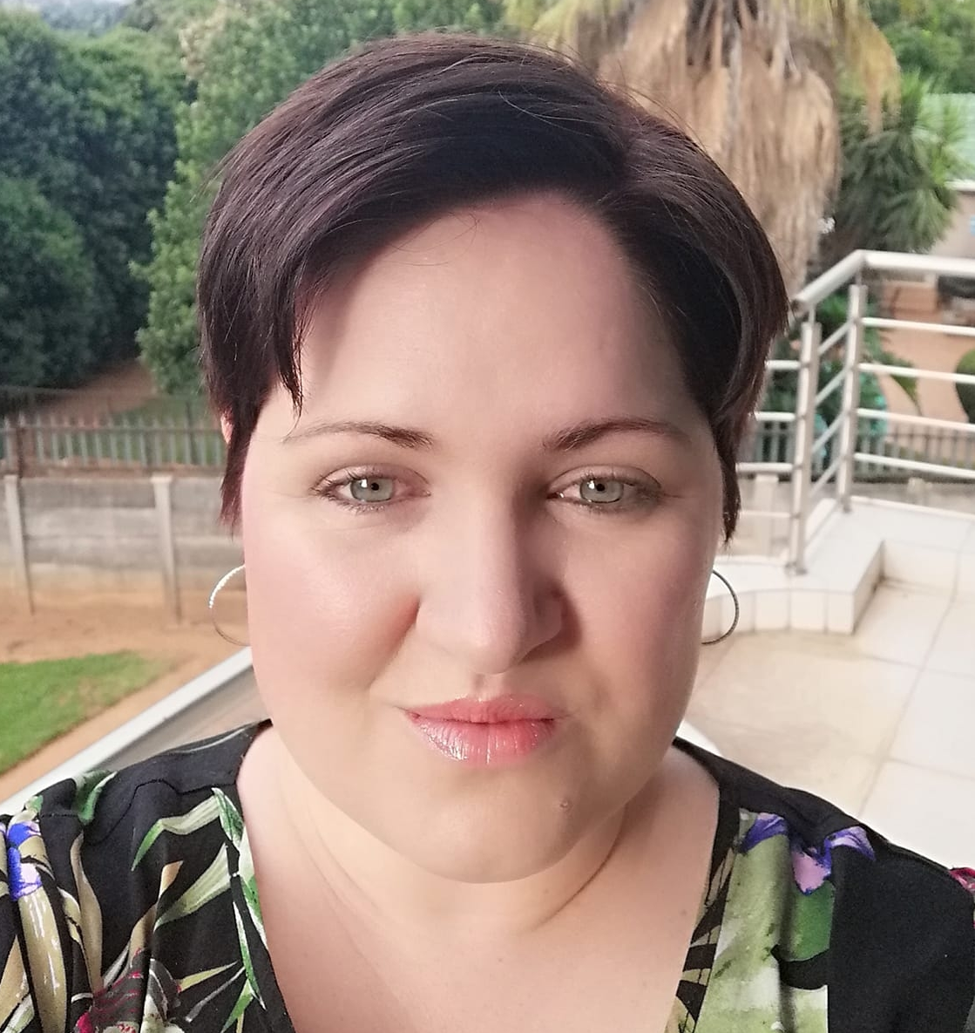
Juffrou Marelize www.swanies.co.za juffroumarelize@swanies.co.za

